Slide 1


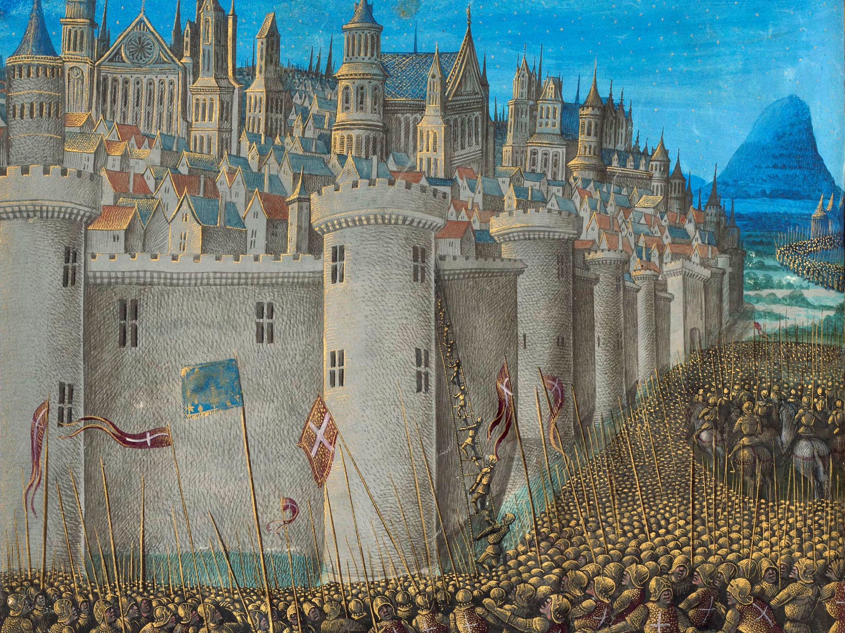


Las Cruzadas
MARÍA SANZ

Slide 2


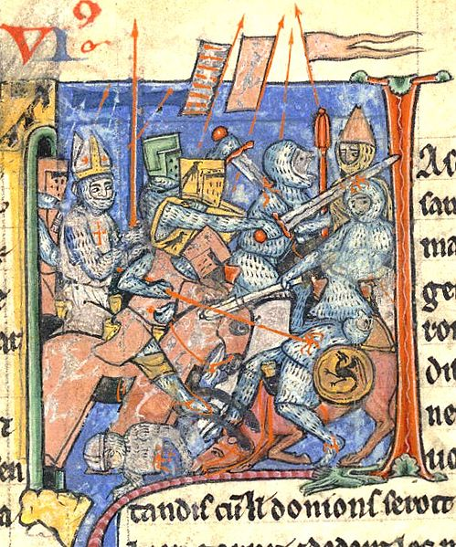

Las Cruzadas
Las cruzadas fueron una serie de campañas militares impulsadas por el papado y llevadas a cabo por gran parte de la latina cristiana, principalmente, por la Francia de los Capetos y el Sacro Imperio Romano
El objetivo específico fue restablecer el control cristiano sobre Tierra Santa.
Se desarrollaron contra los muslmanes, ortodoxos y posteriormente contra algunas herejías.

Slide 3
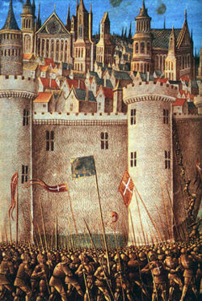
Los Motivos
Básicamente, fueron motivadas por :
los intereses expansionistas de la nobleza feudal,
el control del comercio con Asia
el afán hegemónico del papado sobre las monarquías
recuperar Tierra Santa para los peregrinos, de los cuales los turcos Selyúcidas abusaban sin Piedad.

Slide 4
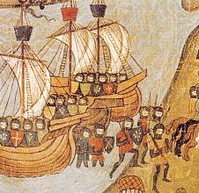
Sobre el Término
† Los términos crux se refieren a la Cruz de Cristo
† Desde la Edad Media el significado de la palabra cruzada se extendió para incluir a todas las guerras emprendidas en cumplimiento de un voto y dirigidas contra infieles.

Slide 5
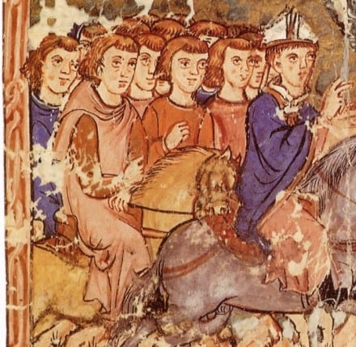
Sobre el Término
† Las guerras que desde el siglo VIII mantuvieron los reinos cristianos del norte de la Península Ibérica contra el musulmán Califato de Córdoba y que la historiografía conoce como Reconquista, continuaron de forma igualmente discontinua desde el siglo XI contra los reinos de taifas, los almorávides y los almohades.
† En algunas ocasiones, el Papa les otorgó la calificación de «cruzada», como sucedió con la batalla de las Navas de Tolosa (1212) o con el episodio final de la Reconquista: la Guerra de Granada (1482-1492).

Slide 6
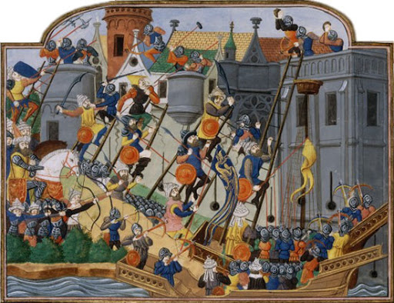
Por el año 1000, Constantinopla era la ciudad más
próspera y
poderosa del Situada en
«mundo conocido» en
Occidente. defendible,
una posición fácilmente en medio de las principales rutas
comerciales, y con un gobierno centralizado y absoluto en la persona del Emperador, además de un ejército capaz y profesional, hacían del Imperio bizantino, el mas importante de esta etapa.
Antecedentes

Slide 7
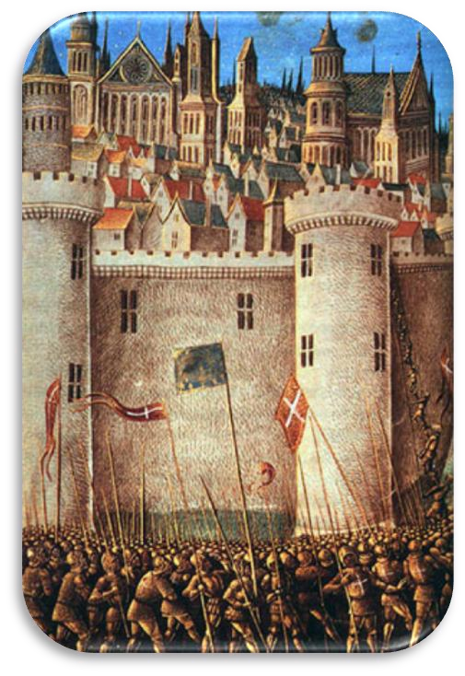
La Primera Cruzada Cristiana fue predicada en 1095 por el Papa Urbano II en el concilio de Clermont con el doble objetivo de ayudar a los cristianos ortodoxos orientales y la liberación de Jerusalén "Tierra Santa" del yugo Musulmán. En realidad, no fue un movimiento único, sino una serie de acciones de guerra con inspiración religiosa que incluyó la Cruzada de los Pobres y la Cruzada de los Nobles ( cruzada de los barones o caballeresca)
Primera Cruzada

Slide 8
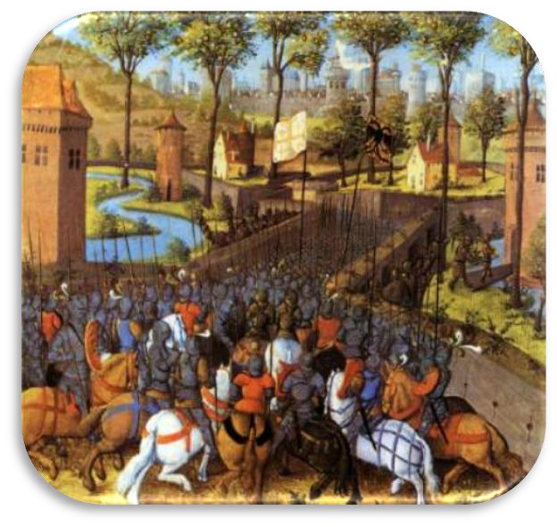
La Segunda Cruzada (1147-1149) fue la segunda gran cruzada lanzado desde Europa. Fue convocada en 1145, en respuesta a la caída del Condado de Edesa el año anterior por las fuerzas de Zengi. El condado había sido fundado durante la Primera Cruzada (1095-1099) por Balduino de Boulogne (Balduino I de Jerusalén) en 1098. Si bien fue el primer Estado Cruzado que se fundó, fue también el primero en caer.
Segunda Cruzada

Slide 9
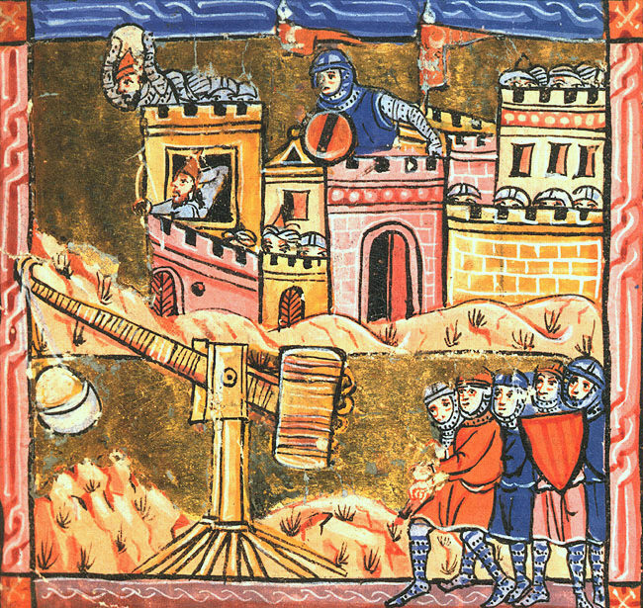
Tercera Cruzada
Las intromisiones del Reino de Jerusalén en el decadente califato fatimí de Egipto llevaron al sultán Nur al-Din a mandar a su lugarteniente Saladino a hacerse cargo de la situación. No hizo falta mucho tiempo para que Saladino se convirtiera en el amo de Egipto, aunque hasta la muerte de Nur al-Din en 1174 respetó la soberanía de éste. Pero tras su muerte, Saladino se proclamó sultán de Egipto (a pesar de que había un heredero al trono de Nur al-Din, su hijo de sólo 12 años que murió envenenado) y de Siria, dando comienzo la dinastía ayyubí.

Slide 10
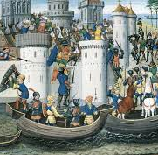
Cuarta Cruzada
Tras la tregua firmada en la Tercera Cruzada y la muerte de Saladino en 1193, se sucedieron algunos años de relativa paz, en los que los Estados francos del litoral se convirtieron en poco más que colonias comerciales italianas. En 1199, el Papa Inocencio III decidió convocar una nueva cruzada para aliviar la situación de los Estados cruzados. Esta Cuarta Cruzada no debería incluir reyes e ir dirigida contra Egipto, considerado el punto más débil de los estados musulmanes.

Slide 11
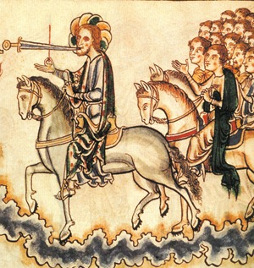
Las Cruzadas Menores
Tras el fracaso de la cuarta, el espíritu cruzado se había apagado casi por completo, pese al interés de algunos papas y reyes por reavivarlo. Si los Estados francos sobrevivieron hasta 1291 fue por la intervención de los mongoles que ,al acabar con el califato Abbasíen 1258 y conquistar la región de Oriente Medio, dieron un respiro a los latinos, al no ser los mongoles hostiles al cristianismo.

Slide 12
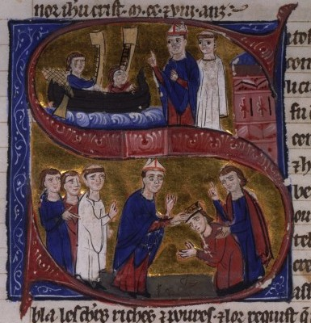
Quinta Cruzada
La V Cruzada fue proclamada por Inocencio III en 1213 y partió en 1218 bajo los auspicios de Honorio III, uniéndose al rey cruzado Andrés II de Hungría, quien llevó hacia oriente el ejército más grande en toda la Historia de las Cruzadas. Como la IV Cruzada, tenía como objetivo conquistar Egipto.

Slide 13
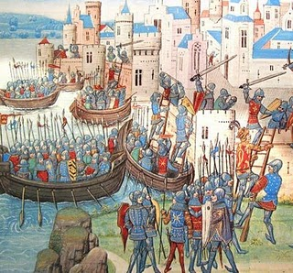
Sexta Cruzada
La organización de la VI Cruzada fue un tanto audaz. El papa había ordenado al emperador Federico II
Hohenstaufen que fuera a las cruzadas como penitencia. El emperador había asentido, pero había ido demorando la partida, lo que le valió la excomunión. Finalmente, Federico II (que tenía pretensiones propias sobre el trono de Jerusalén) partió en 1228 sin el permiso papal. Sorprendentemente, el emperador consiguió recuperar Jerusalén mediante un acuerdo diplomático. Se autoproclamó rey de Jerusalén en 1229 y también obtuvo Belén y Nazaret.

Slide 14
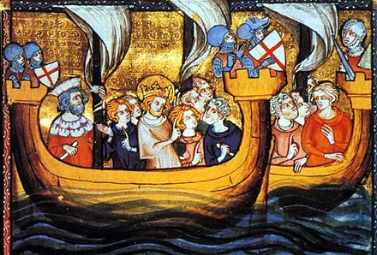
Séptima Cruzada
En 1244 volvió a caer Jerusalén (esta vez de forma definitiva), lo que movió al devoto rey Luis IX de Francia (San Luis) a organizar una nueva cruzada, la Séptima. Como en la V, se dirigió contra Damieta, pero fue derrotado y hecho prisionero en Mansura (Egipto) con todo su ejército.

Slide 15
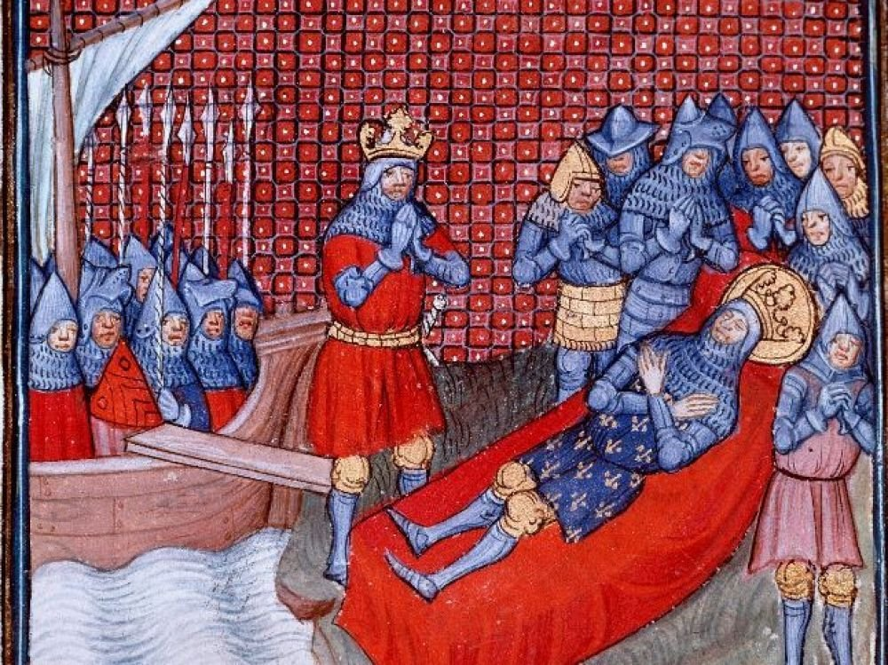
Octava Cruzada
Vuelto a Francia, el mismo rey emprendió la llamada VIII Cruzada (1269) contra Túnez, aunque en realidad era un peón en los intereses de su hermano Carlos de Anjou rey de Nápoles, que quería evitar la competencia de los mercaderes tunecinos. La peste acabó con el rey Luis y gran parte de su ejército en Túnez (1270).

